Slide 1

Název: Měření spotřeby paliva – vyhodnocení při jízdních režimech
Autor: Petr Hart, DiS.
Název SŠ: VOŠ, SPŠ automobilní a technická
Tem. oblast: Zážehové motory
Ročník: 4.
Číslo projektu: CZ.1.07/1.5.00/34.0504
Datum vzniku: březen 2013

Slide 2
Anotace
DUM pro seznámení vyhodnocením spotřeby paliva při jednotlivých jízdních režimech a vydáním doporučení pro ekonomickou jízdu s ohledem na životní prostředí.
CZ.1.07/1.5.00/34.0504

Slide 3
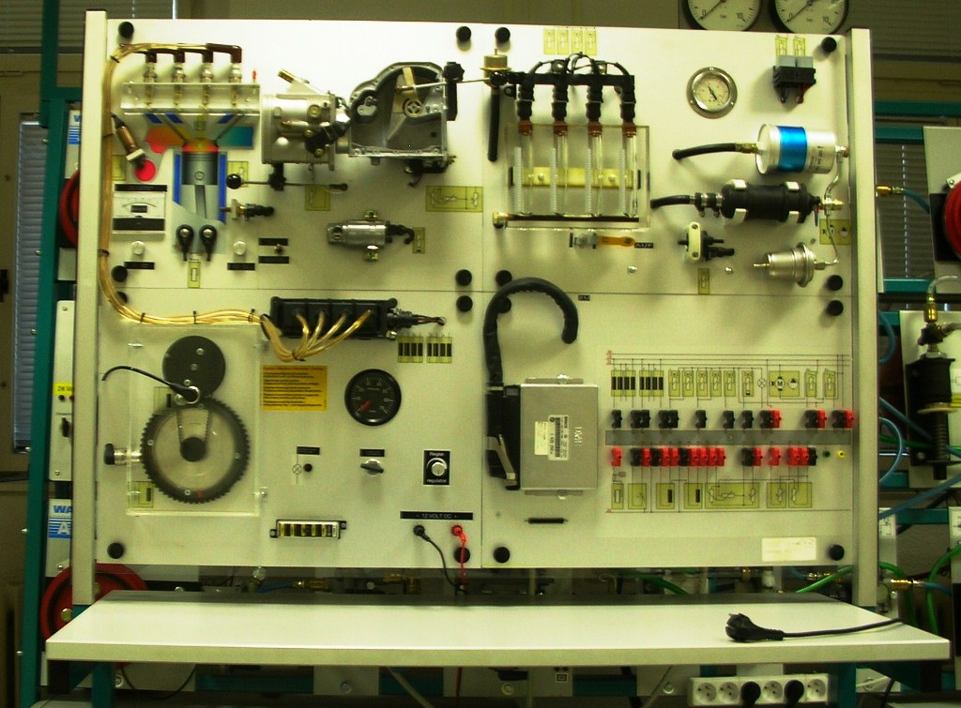
Měření spotřeby paliva
měřeno na palivovém systému zážehového motoru BMW 318 IS, Motronic M 1.7.2
CZ.1.07/1.5.00/34.0504

Slide 4
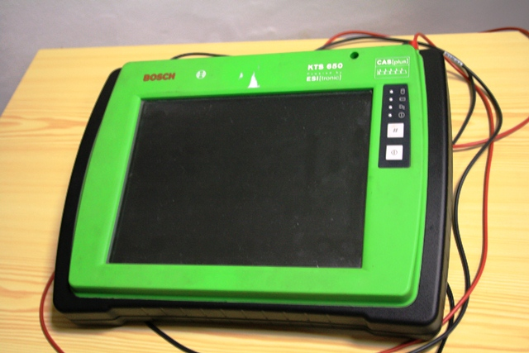
Použité přístroje – BOSCH KTS 650
CZ.1.07/1.5.00/34.0504

Slide 5
Druhy jízdních režimů
Volnoběh – nezahřátý motor
Volnoběh – zahřátý motor
Částečný výkon
Plný výkon
Jízda ze svahu se řazeným RS
CZ.1.07/1.5.00/34.0504

Slide 6
Shrnutí
Díky předchozímu měření spotřeby paliva byly zpracovány hodnoty do přehledné tabulky hodnot na dalším snímku. Platí, že čím nižší spotřeba paliva, tím nižší ekologické zatížení výfukovými plyny.
CZ.1.07/1.5.00/34.0504

Slide 7
Shrnutí
Jízdní režim | Teplota motoru [°C] | Otáčky motoru [min⁻¹] | Otevření škrticí klapky [%] | Dodávané množsví vstřikovacími ventily [ml]
Volnoběh | -27 | 880 | 0 | 5
Volnoběh | 94 | 840 | 0 | 2,5
Částečné zatížení | 94 | 1520 | 30 | 3
Plné zatížení | 94 | 2400 | 100 | 10
Jízda ze svahu | 94 | 1520 | 0 | 0
CZ.1.07/1.5.00/34.0504

Slide 8
Doporučení
Vyplývající z tabulky na předchozím snímku
CZ.1.07/1.5.00/34.0504

Slide 9
Doporučení I.
Nezahřátý motor má přibližně dvojnásobnou spotřebu na volnoběh než má zahřátý motor, proto se vyplatí parkovat vozidlo v garáži, nejlépe vyhřívané, kdy okolní teplota není tak nízká, jako mimo garáž. Motor se rychleji zahřeje na provozní teplotu.
CZ.1.07/1.5.00/34.0504

Slide 10
Doporučení II.
Při porovnání režimu částečného zatížení a plného zatížení je více než trojnásobný nárůst spotřeby paliva. Proto se nedoporučuje jezdit pořád na plné zatížení z důvodu vysoké spotřeby paliva a také zatížení životního prostředí.
CZ.1.07/1.5.00/34.0504

Slide 11
Doporučení III.
Při jízdě ze svahu není vždy pravda, že jedeme „zadarmo“. Záleží totiž na otáčkách motoru. Měření prováděné na tomto panelu palivové soustavy zážehového motoru jasně ukázalo, že otáčky pro nastavení nulové dodávky paliva při zavřené škrticí klapce jsou 1500 min⁻¹. Pokud budou otáčky motoru nižší, pak řídicí jednotka motoru zvýší dodávku paliva nad volnoběžné množství, aby stačila uregulovat klesající otáčky motoru na volnoběžných. Pokud budou otáčky motoru vyšší při zavřené škrticí klapce, tak řídicí jednotka motoru vyhodnotí tento režim jako jízdy z kopce s „bržděním“ motorem a nastaví nulovou dodávku paliva.
CZ.1.07/1.5.00/34.0504

Slide 12
Doporučení IV.
Řidič by neměl zbytečně zrychlovat, pokud to nevyžaduje situace, neměl by parkovat vozidlo mimo garáž, pokud bude parkovat mimo, měl by nechat vozidlo zahřát na provozní teplotu kvůli snížení spotřeby při jízdě. Pokud bude chtít brzdit z kopce tak musí podřadit na nižší rychlostní stupeň, aby zvýšil otáčky motoru. Pokud nebude chtít zpomalovat, potom je nejekonomičtější volit režim volnoběhu (vyřadit rychlostní stupeň).
CZ.1.07/1.5.00/34.0504

Slide 13
Děkuji za pozornost
Petr Hart, DiS.
CZ.1.07/1.5.00/34.0504

Slide 14

Zdroje
Všechny obrázky – vlastní tvorba autora
CZ.1.07/1.5.00/34.0504

